Slide 1
PiG
Свиной прыжок в неизвестность
Годовой проект по информатике
Поляков Михаил 10-3

Slide 2
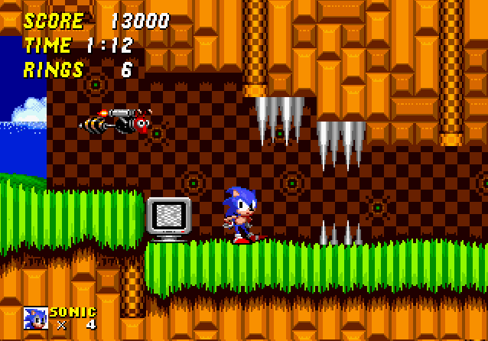
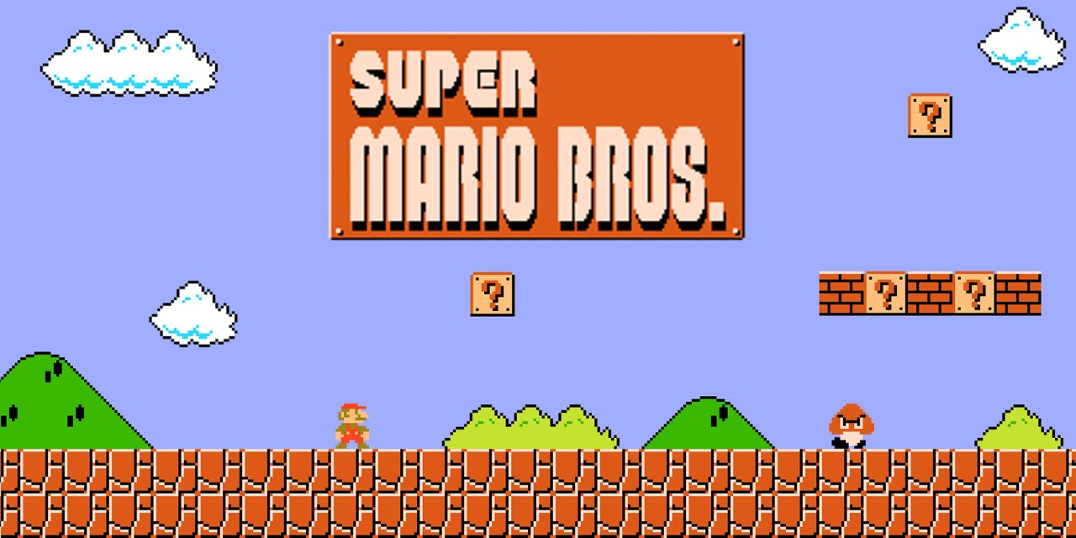
Постановка задачи
P.i.G. - это классический 2D платформер.
Sonic the Hedgehog
Super Mario

Slide 3






Примерный вид игры

Slide 4

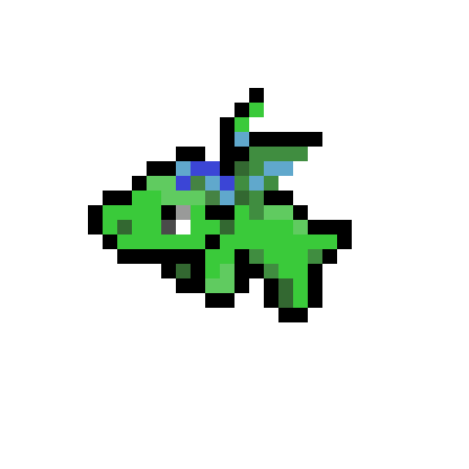
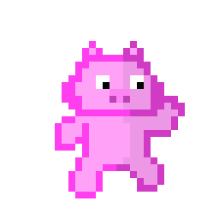


Входные и выходные данные

Slide 5
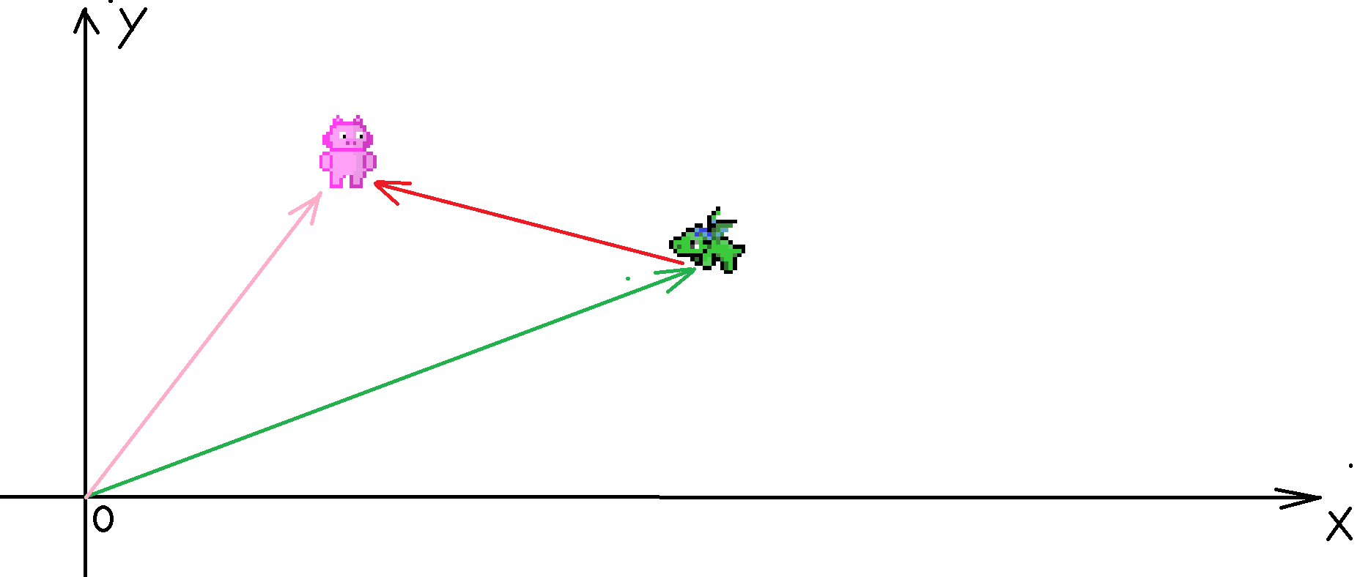
Математическая модель
Любой объект на сцене - физическое тело. Охарактеризовать его движение можно как движение материальной точки.

Slide 6
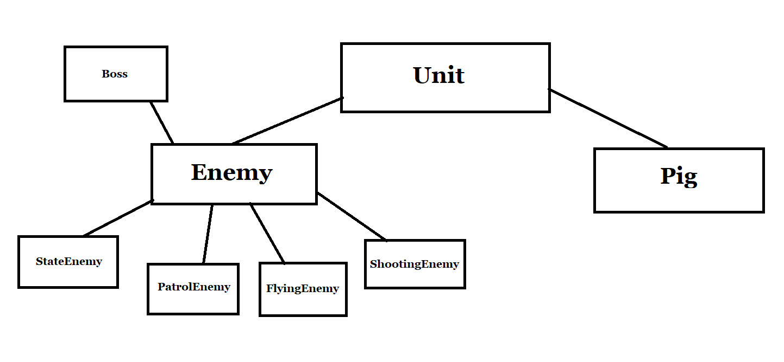
Метод решения

Slide 7
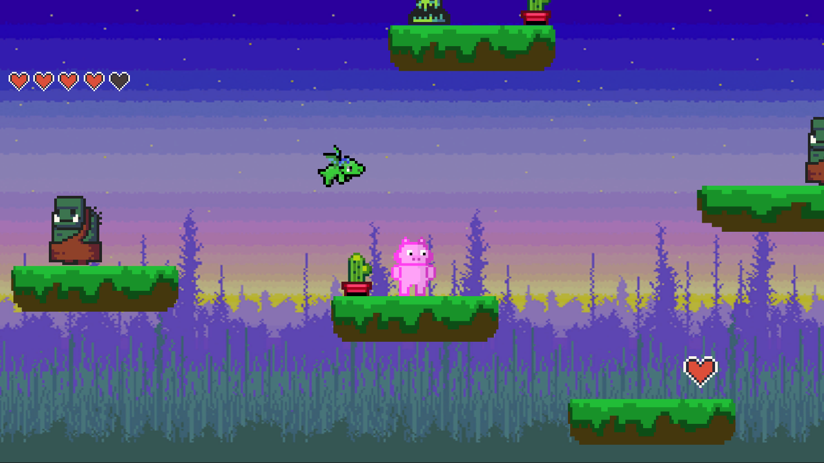
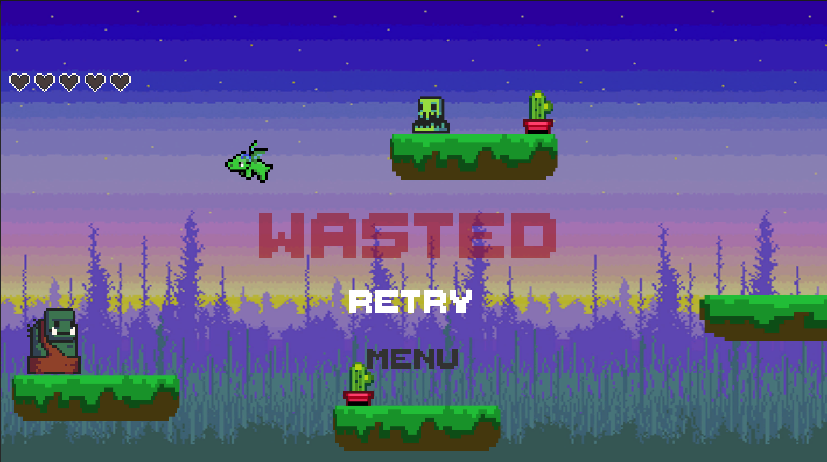
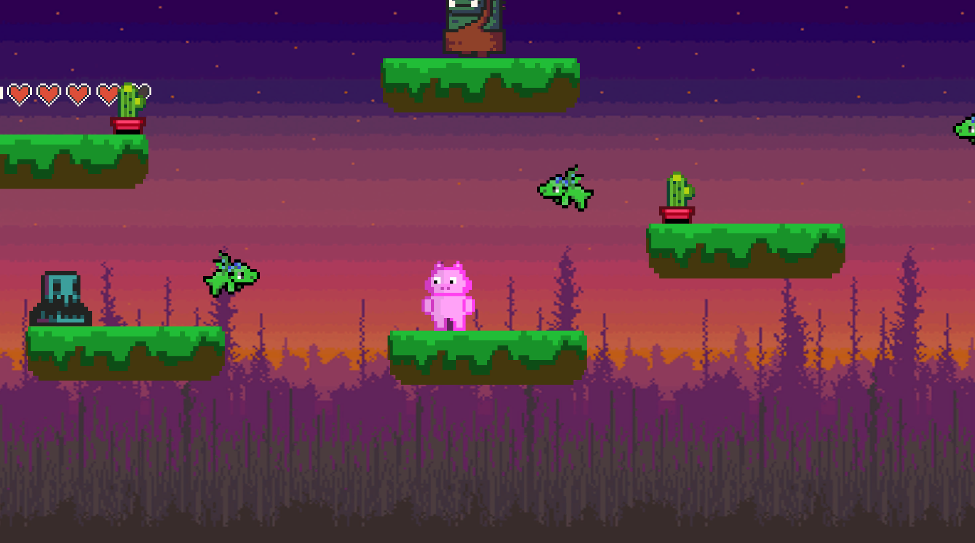
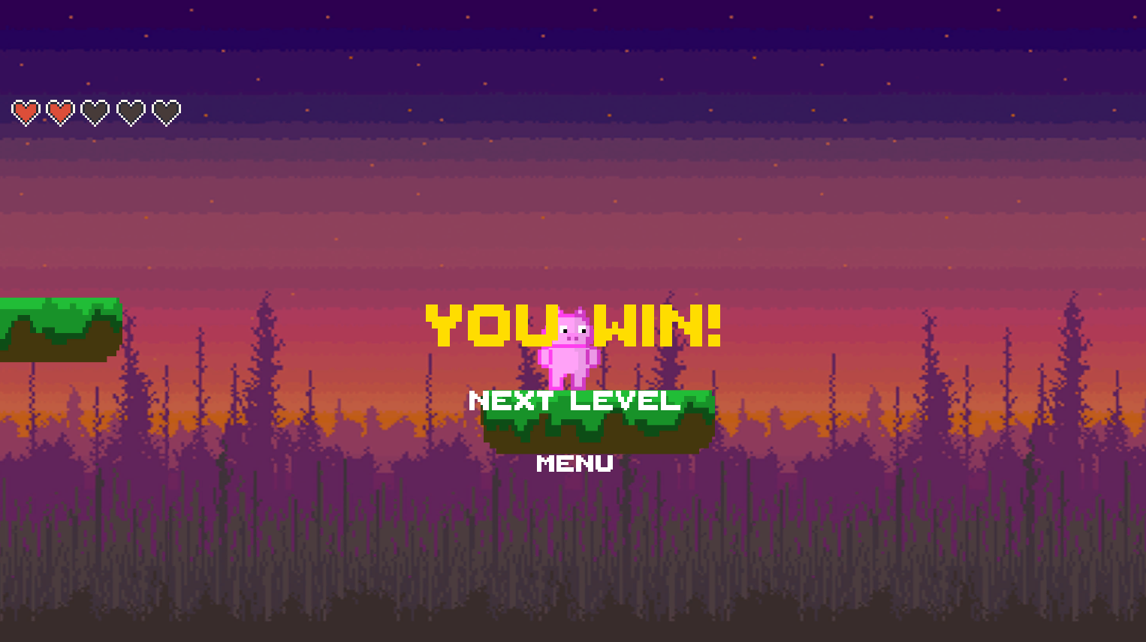
Пример работы программы

Slide 8
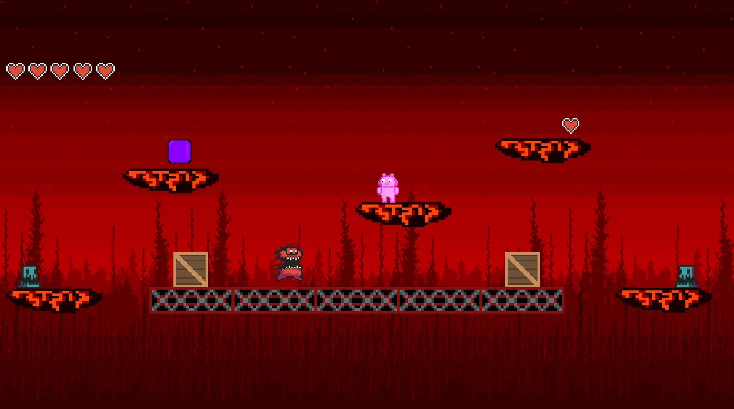

Slide 9
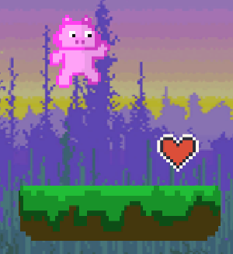

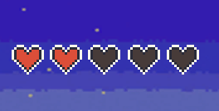

Возникшие затруднения
1) Реализация проверки: персонаж на земле и может прыгать или он в воздухе?
2) Анимация смерти, в целом анимация.
3) Визуализация количества жизней персонажа.

Slide 10
Спасибо за внимание!
Поляков Михаил 10-3
mishapolyakov111@gmail.com

